Slide 1




Slide 2

04
“
지수와 제곱근

Slide 3

Unit 7. 지수
7.1. 지수
위의 식에서 a 를 밑(base) n 을 지수(exponent)라 한다.
7.2. 지수의 법칙
지수의 합
지수의 차
지수의 곱

Slide 4
Unit 8. 거듭제곱과 거듭제곱근
8.1. 거듭제곱
같은 수의 연속된 곱을 나타내는 것
8.2. 거듭제곱근
거듭제곱을 해서 특정한 수가 나오는 수들의 집합
Ex)

Slide 5
Unit 8. 거듭제곱과 거듭제곱근
8.2. 거듭제곱근
거듭제곱근의 성질

Slide 6
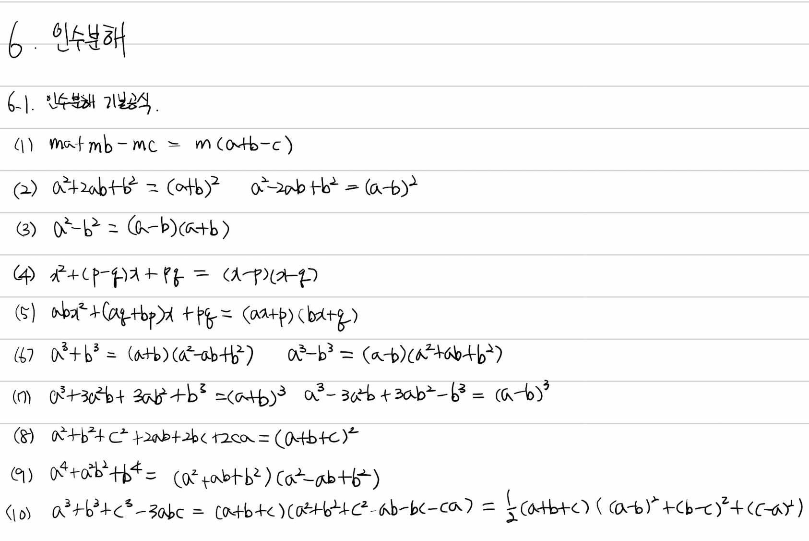
Unit 9. 인수분해
9. 인수분해
인수분해에 관한 것은 아래의 정리로 생략한다

